Slide 1


Iglesia Cristiana Interdenominacional, A. R.
Presbiterio de Misiones

Slide 2


Capitulo 3
El Camino de la Intencionalidad
Paginas 27 a la 38.
24 Agosto, 2022
H. Isaias Lopez

Slide 3
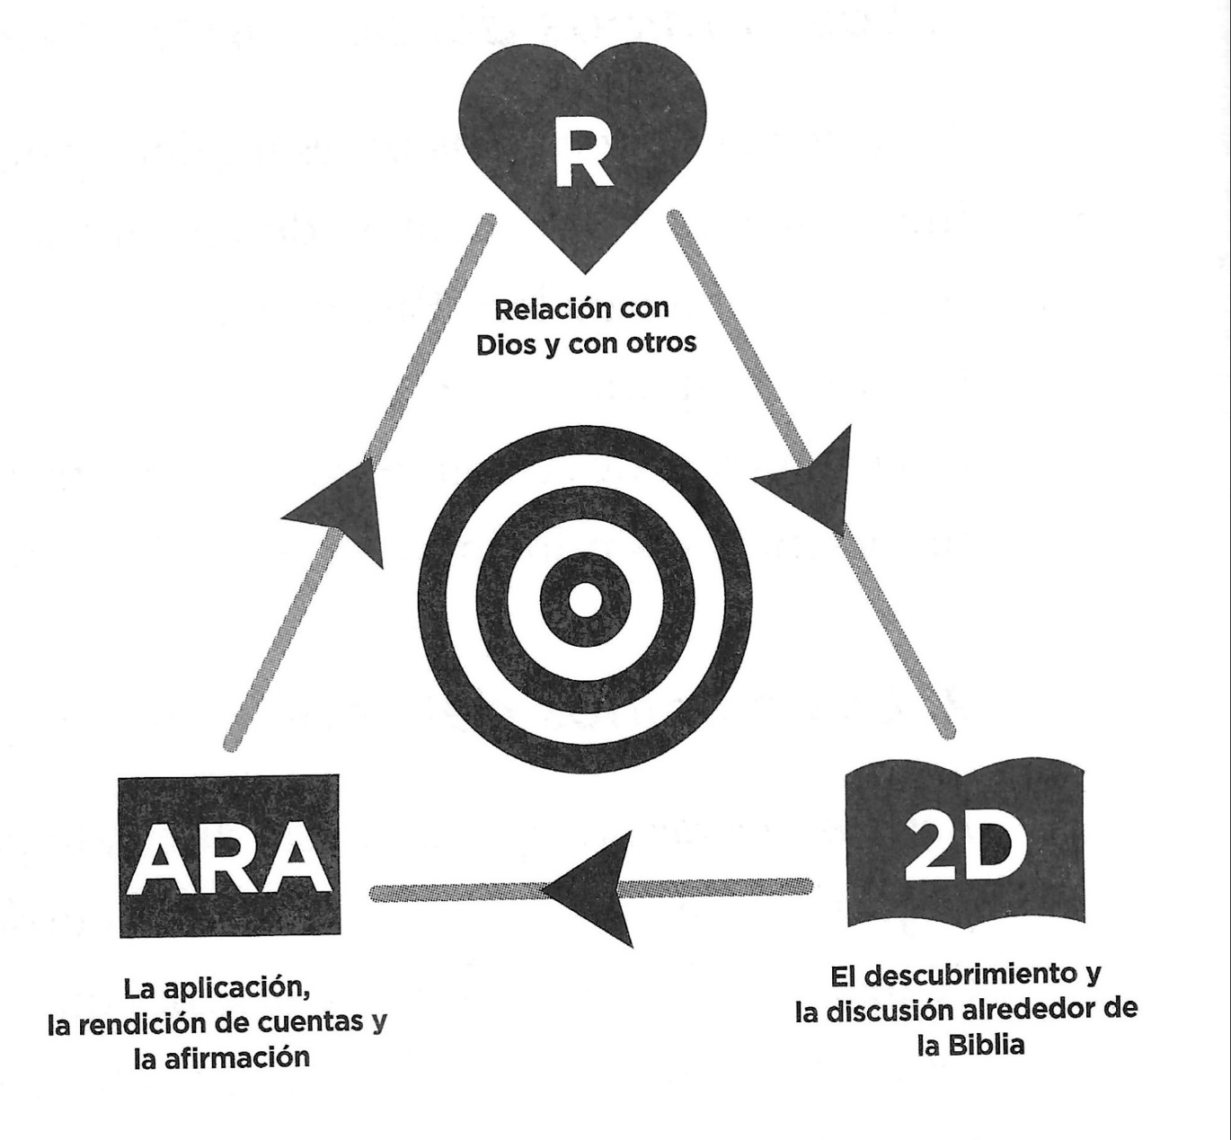





El Blanco:
El Retrato del N.T. de un discípulo llega a ser el objetivo que se persigue al hacer discípulos.
R:
Representa las Relaciones. Una relación con Dios y una relación con las personas a las que discipulamos, proporciona el contexto apropiado para el proceso de hacer discípulos.
2D:
Siempre hay una Biblia abierta entre el acompañante y la persona que esta discipulando. Alrededor de esta Biblia abierta, el descubrimiento y la discusión (2D) se lleva a cabo.
ARA:
El ARA describe la aplicación , la rendición de cuenta y la afirmación (un bravo que anima a la gente a seguir adelante).

Slide 4

La palabra discípulo aparece 310 veces en el N.T.
Acompañante:
?Quieres impactar al mundo?
Entonces comience pequeño.
“Por tanto, id, y haced discípulos a todas las naciones….” Mateo 28:19
?Usted ha hecho algún discípulo?
Para que su iglesia crezca tiene que iniciar un trabajo agresivo para discipular a sus “adultos”
Los Acompañantes piensan en grande ,
Pero tienen pequeños comienzos.

Slide 5



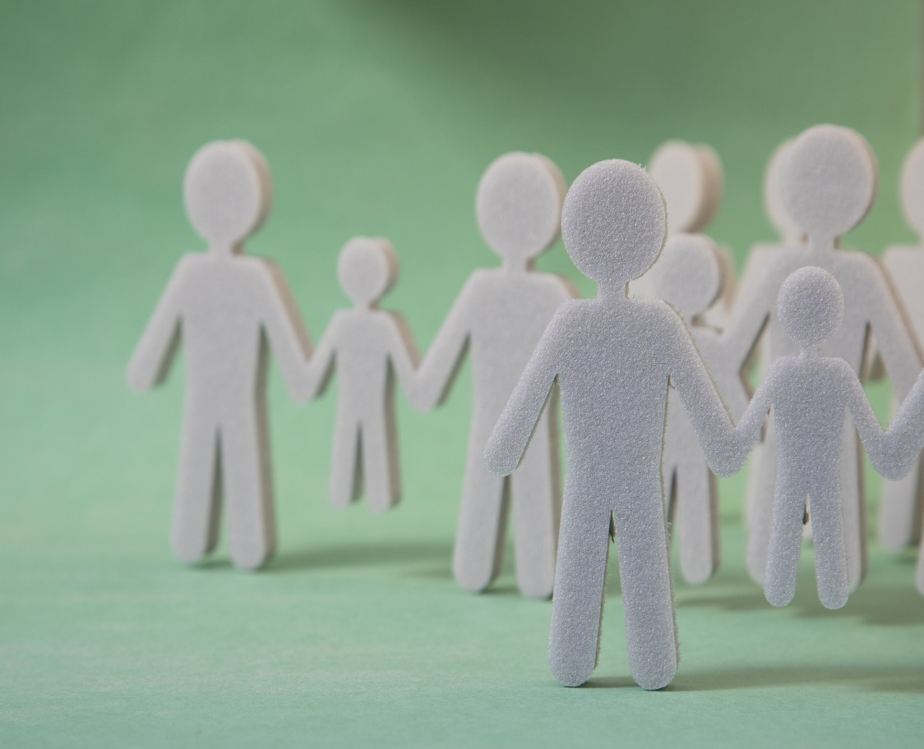


La Intencionalidad, el método
del Señor Jesús.
Intencionalidad:
Definición: carácter intencionado o deliberado con que se realiza una cosa.
Conforme el ministerio del Señor Jesús avanzaba , el pasaba mas tiempo con los doce apóstoles que con las multitudes.
“Los acompañantes piensan en grande , pero tienen pequeños comienzos”

Slide 6

Los acompañantes aprenden del
Señor Jesús.
Salas. Trabajo en equipo/10 minutos
Marcos 3:7-19
#1. Como describiría la respuesta de la gente al ministerio del Señor Jesús?/ H. Ricardo Fabela.
#2. Porque cree que el Señor Jesús adopto la estrategia de invertir en un grupo pequeño para cumplir su misión de enviarlos a predicar? H. Lucy Glez.
#3. Imagínese como 1 de los 12. Que experimentaría usted estar con el Señor Jesús en ese grupo selecto? H. Feliciano Hdez.
#4. Considere el principio VIM de Marcos 3:13-14. H. Felipe Sandoval.
Cual era la VISION del Señor Jesús para los doce?
Cual fue su elección INTENCIONADA?
Que MEDIOS eligió para lograr su vision?

Slide 7
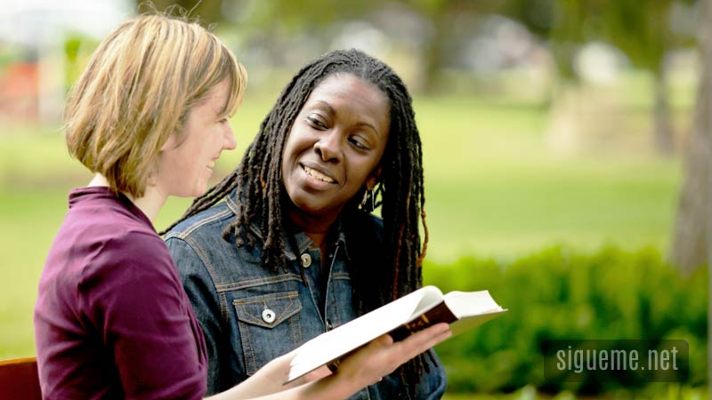
Su Imagen mental de la Gran Comision
___ Nunca podría verme haciendo
discípulos.
___ Creo que podría hacer discípulos, pero
verdaderamente carezco de confianza.
___ Me gustaría hacer discípulos, pero
necesito un poco de crecimiento
adicional.
___ Me gustaría hacer discípulos, pero
necesito un poco de preparación
adicional.
___ !Estoy listo para ir y hacer discipulos!

Slide 8

Dios es nuestro acompañante supremo
Salmo 34:18 “Cercano esta Jehova a los quebrantados…”
Isaias 41:10 “ No temas, porque yo estoy contigo…”
Isaias 57:15 “….para vivificar el corazón de los quebrantados
Mateo 1:23 “….Dios con nosotros”

Slide 9
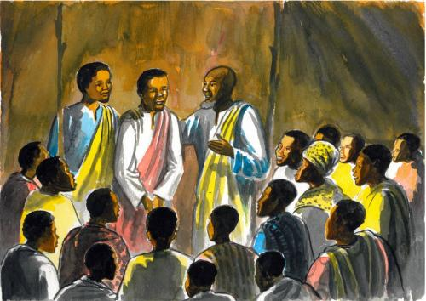
Los acompañantes tienen una imagen clara de un discípulo.
Aquellos que se identifican con el Señor Jesús como sus discípulos tendrán una cierta manera de ser.
Discípulo en el N.T. significa: seguidor, imitador o aprendiz.
La enseñanza del Señor Jesús significaba una decisión por parte del aprendiz de permitir que sus enseñanzas formaran y transformaran su vida.
Ser discípulo del Señor Jesús !ES UNA FORMA DE VIDA!
      Tarea: responder de acuerdo a las citas bíblicas, que se necesita para ser discípulo del Señor Jesús.
This Photo by Unknown Author is licensed under CC BY-NC-ND

Slide 10
Los acompañantes piensan en las generaciones
Generación: es la acción y efecto de generar, engendrar o producir.
Dios influye en el mundo a través de la vida de las personas
Dios nos usa para “dar a luz” a nuevos creyentes
Discípulos que hacen discípulos
Transmitir el mensaje de Cristo de una generación a otra = proceso de multiplicación

Slide 11
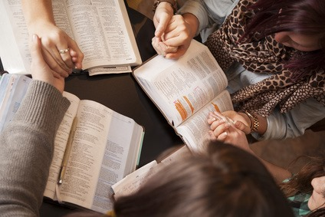
Los acompañantes piensan en las generaciones
Juan 17:20: “ Mas no ruego solamente por estos, sino también por los que han de creer en mi por la palabra de ellos
2 Timoteo 2:2
“ Lo que has oído de mi ante muchos testigos , esto encarga a hombres fieles que sean idóneos para ensenar también a otros”

Slide 12
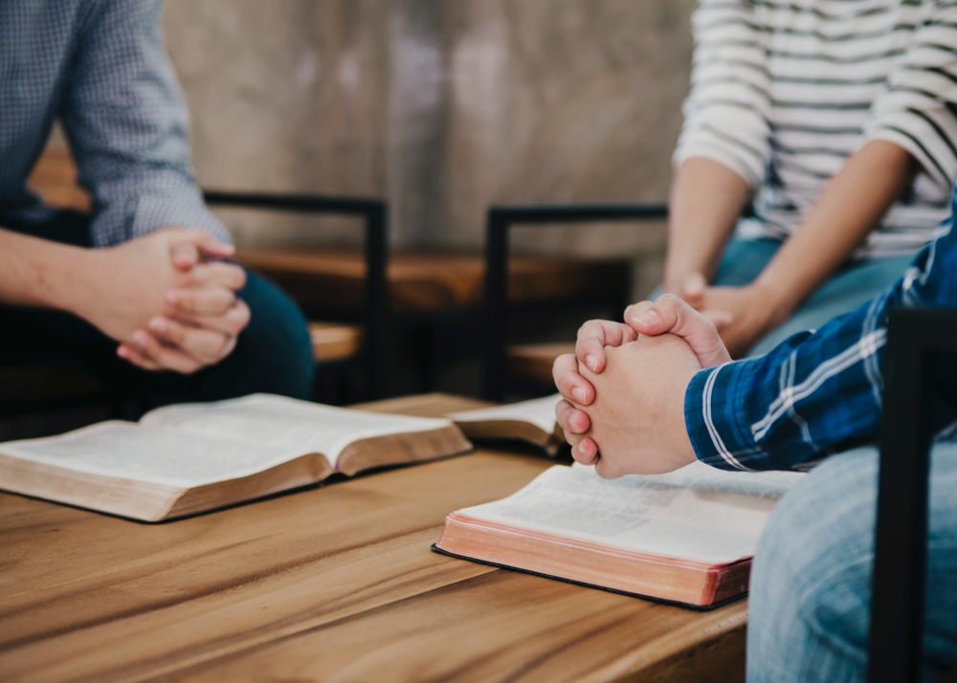
Los Acompañantes practican el VIM
VISION: Quiero colaborar con Dios en su Gran Comision
INTENCIONALIDAD: Daré pasos para identificar a alguien a quien acompañar ,para ayudarlo a crecer como discípulo.
MEDIO: Quiero comenzar con una claridad de compromiso.

Slide 13

Los Acompañantes ACTUAN
Escriba un párrafo breve que describa su compromiso de hacer discípulos.
Escriba una frase memorable.

Slide 14

Interés, Influencia, Inversion
Multitud
72
12
Mateo 9:35-36 Lucas 10:1 Marcos 3:13-14

Slide 15

FIADA
F Fiel
I Iniciativa
A Abierta
D Disponible
A Amor

